Slide 1
Архитектура программных систем
Паттерны проектирования
К.т.н. Егоров А.А.

Slide 2
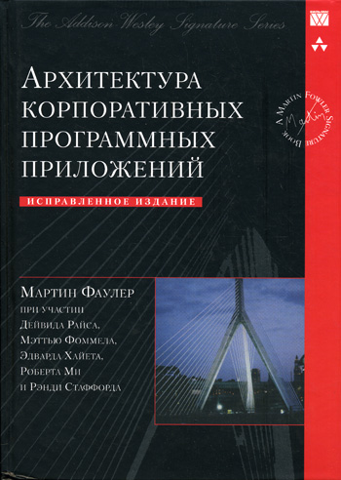

Архитектура программных систем
Notes:
Создание компьютерных систем (может быть, вы этого еще не знаете) — весьма непростое дело. По мере увеличения их сложности трудоемкость процессов конструирования соответствующего программного обеспечения возрастает согласно экспоненциальному закону. Как и в любой профессии, прогресс в программировании достигается только путем обучения, причем как на ошибках, так и на удачах — своих и чужих.

Slide 3
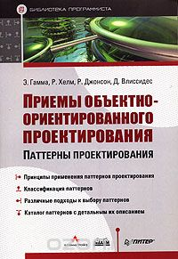
Приемы объектно-ориентированного проектирования. Паттерны проектирования.
Эрих Гамма, Ричард Хелм, Ральф Джонсон, Джон Влиссидес. 1994-2016

Slide 4
Паттерны (шаблоны) проектирования
нужно ли изобретать велосипед?
повторное использование ОО кода
«мы это уже когда-то делали»
«м.б. это кто-то неплохо сделал до нас?»
«Банда четырёх», Gang of Four, GoF. Приёмы объектно-ориентированного проектирования. Паттерны проектирования. 1994

Slide 5
Что такое паттерны проектирования?
Эффективные способы решения характерных задач проектирования
Обобщенное описание решения задачи, которое можно использовать в различных ситуациях
ОО паттерны проектирования часто показывают отношения и взаимодействия между классами и объектами
Алгоритмы не являются паттернами, т.к. решают задачу вычисления, а не программирования
Notes:
с. 15
Паттерны проектирования - эффективные способы решения характерных задач проектирования компьютерных программ
Представляют собой обобщенное описание решения задачи, которое можно использовать в различных ситуациях
ОО паттерны проектирования часто показывают отношения и взаимодействия между классами или объектами без определения того какие именно классы и объекты будут использоваться
Алгоритмы не являются паттернами, т.к. решают задачу вычисления а не программирования

Slide 6
Разделение образцов проектирования
Образцы проектирования разделяются в зависимости от масштаба решений на (по уменьшению степени детализации):
архитектурные, определяющие возможную декомпозицию системы в целом или больших подсистем, области ответственности подсистем и правила их взаимодействия;
проектные, определяющие шаблон взаимодействий группы компонентов, обычно в рамках некоторой подсистемы, для решения некоторой общей задачи проектирования в повторяющемся контексте;
аспекты, для функциональности, которую сложно распределить путем декомпозиции в отдельные сущности;
классы;
идиомы, определяющие способ использования языковых конструкций для решения подобных задач.

Slide 7
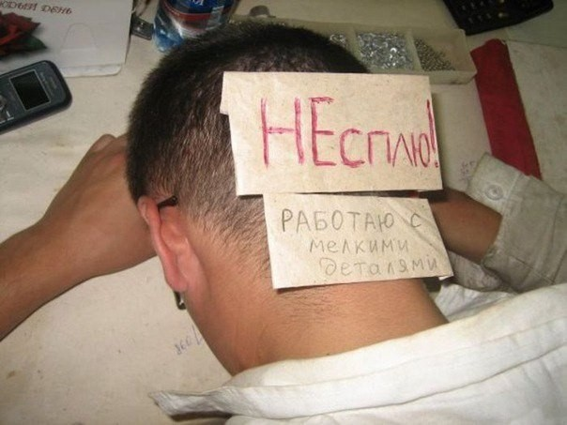
Шаблоны проектирования являются образцами проектирования на уровне частных аспектов деталей архитектуры.
архитектурный стиль ⇐⇒ макро-архитектура
шаблон проектирования ⇐⇒ микро-архитектура

Slide 8
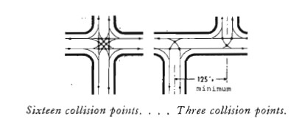
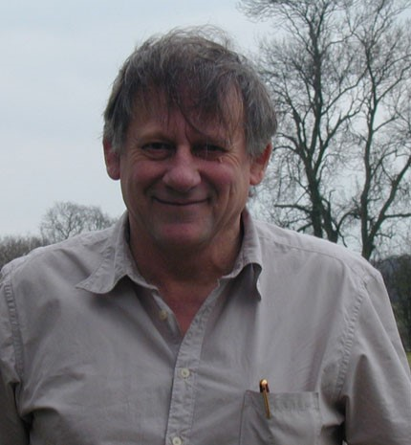
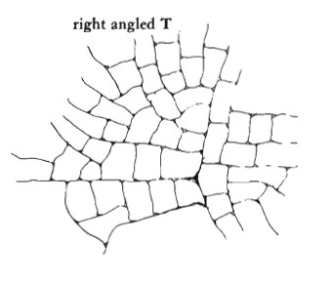
Кристофер Александр
Notes:
В 70-е годы прошлого века известный архитектор Кристофер Александр (Christopher Alexander) описал основные шаблоны проектирования при построении зданий. Он впервые предложил способ описания знаний в некоторой области с помощью образцов(паттернов), каждый из которых описывает проблему-конфликт и способы ее разрешения.
Дорожные происшествия гораздо чаще происходят там где пересекаются две дороги, чем на Т-образных перекрестках.
Следовательно: Располагайте систему дорог так, чтобы кажые две дороги, которые встречаются на одном уровне, встречались в виде Т-образного перекрестка как можно ближе к 90 градусам. Избегайте четырехсторонних перекрестков и поперечного движения.

Slide 9
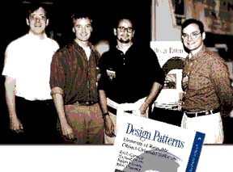
Gang of Four
Notes:
в 1987 году Кент Бэк (Kent Beck) и Вард Каннингем (Ward Cunningham) взяли идеи Александра и разработали шаблоны применительно к разработке программного обеспечения для разработки графических оболочек на языке Smalltalk;
в 1988 году Эрих Гамма (Erich Gamma) начал писать докторскую диссертацию при Цюрихском университете об общей переносимости этой методики на разработку программ;
в 1989—1991 годах Джеймс Коплин (James Coplien) трудился над разработкой идиом для программирования на C++ и опубликовал в 1991 году книгу Advanced C++ Idioms.
Эрих Гамма в сотрудничестве с Ричардом Хелмом (Richard Helm),
Ральфом Джонсоном (Ralph Johnson) и Джоном Влиссидсом (John
Vlissides) публикует книгу Design Patterns — Elements of Reusable Object-Oriented Software.
Также команда авторов этой книги известна общественности под названием “Банда четырёх” (англ. Gang of Four, часто сокращается до GoF).

Slide 10
Корпоративные приложения по Фаулеру
Основной архитектурный стиль: многослойные приложения.
Смешение с другими стилями: независимые компоненты (клиент-сервер).
Возможно смешение с MVC.

Slide 11
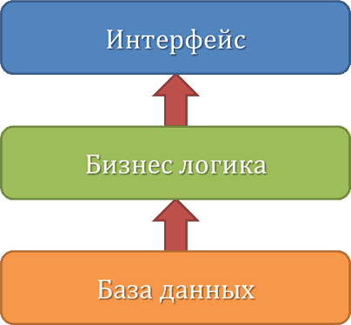
Слои по Фаулеру
представление (presentation) — предоставление услуг, отображение данных, обработка событий пользовательского интерфейса (щелчков кнопками мыши и нажатий клавиш), обслуживание запросов HTTP, поддержка функций командной строки и API пакетного выполнения;
домен (domen) — бизнес-логика приложения;
источник данных (data source) — обращение к базе данных, обмен сообщениями, управление транзакциями и т.д.

Slide 12
Слоистая программная система
Слоистая программная система состоит из некоторой упорядоченной совокупности программных подсистем, называемых слоями, такой, что:
на каждом слое ничего не известно о свойствах последующих слоев;
каждый слой может взаимодействовать по управлению с непосредственно предшествующим слоем через заранее определенный интерфейс, ничего не зная о внутреннем строении всех предшествующих слоев;
каждый слой располагает определенными ресурсами, которые он либо скрывает от других слоев, либо предоставляет непосредственно последующему слою (через указанный интерфейс) некоторые их абстракции.

Slide 13
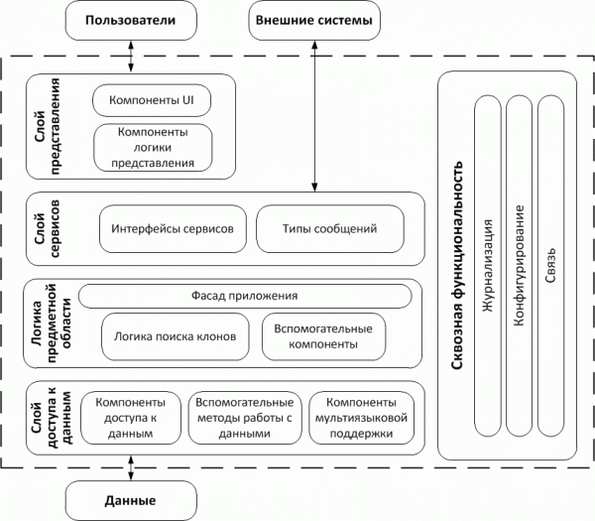
Многослойная архитектура
Notes:
Многослойная архитектура обеспечивает группировку связанной функциональности приложения в разных слоях, выстраиваемых вертикально, поверх друг друга.
Функциональность каждого слоя объединена общей ролью или ответственностью. Слои слабо связаны, и между ними осуществляется явный обмен данными.
Сквозная функциональность охватывает все слои приложения и включает в себя такие важные блоки, как: журнализация, конфигурирование и связь.
Система журнализации призвана упростить диагностику и локализацию ошибок в случае их возникновения, а также может использоваться как система аудита действий пользователя.

Slide 14
MVC
Model
View
Controller
используется с 80-х годов при проектировании GUI
Notes:
MVC состоит из объектов трех видов. Модель – это объект приложения, а вид – экранное представление. Контроллер описывает, как интерфейс реагирует на управляющие воздействия пользователя. До появления схемы MVC эти объекты в пользовательских интерфейсах смешивались. MVC отделяет их друг от друга, за счет чего повышается гибкость и улучшаются возможности повторного использования.

Slide 15
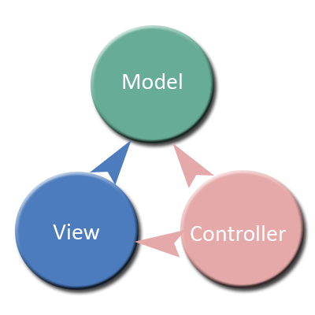
MVC
Model
View
Controller
Notes:
MVC отделяет вид от модели, устанавливая между ними протокол взаимодействия «подписка/оповещение». Вид должен гарантировать, что внешнее представление отражает состояние модели. При каждом изменении внутренних данных модель оповещает все зависящие от нее виды, в результате чего вид обновляет себя. Такой подход позволяет присоединить к одной модели несколько видов, обеспечив тем самым различные представления. Можно создать новый вид, не переписывая модель.

Slide 16
MVC
A | 4,3
B | 2,5
C | 3,5
D | 4,5
Notes:
1 модель – 3 вида
Composite view – вложенные виды, паттерн компоновщик
Controller – изменение поведения
На первый взгляд, в этом примере продемонстрирован просто дизайн, отделяющий вид от модели. Но тот же принцип применим и к более общей задаче: разделение объектов таким образом, что изменение одного отражается сразу на нескольких других, причем изменившийся объект не имеет информации о деталях реализации объектов, на которые он оказал воздействие. Этот более общий подход описывается паттерном проектирования наблюдатель.
MVC позволяет также изменять реакцию вида на действия пользователя. При этом визуальное представление остается прежним. Например, можно изменить реакцию на нажатие клавиши или использовать всплывающие меню вместо командных клавиш. MVC инкапсулирует механизм определения реакции в объекте Controller. Существует иерархия классов контроллеров, и это позволяет без труда создать новый контроллер как вариант уже существующего.

Slide 17
Польза
Каждый паттерн описывает решение целого класса проблем
Каждый паттерн имеет известное имя
облегчается взаимодействие между разработчиками
Правильно сформулированный паттерн проектирования позволяет, отыскав удачное решение, пользоваться им снова и снова
Шаблоны проектирования не зависят от языка программирования, в отличие от идиом

Slide 18
Структура паттерна
Имя
Задача
Решение
Результаты
Notes:
с. 17

Slide 19
Основные виды шаблонов
Паттерны проектирования классов/обьектов
Структурные паттерны проектирования классов/обьектов
Паттерны проектирования поведения классов/обьектов
Порождающие паттерны проектирования
Архитектурные системные паттерны
Структурные паттерны
Паттерны управления
Паттерны интеграции корпоративных информационных систем
Структурные паттерны интеграции
Паттерны по методу интеграции
Паттерны интеграции по типу обмена данными
Notes:
паттерн проектирования объектов - GoF - паттерны, разработанные четырьмя авторами [ 4], GRASP (General Responsibility Assignment Software Patterns) - паттерны распределения обязанностей между объектами [ 2]; архитектурный системный паттерн - крупномасштабное проектное решение при разработке системы, обычно формируется на ранних итерациях [ 5]; паттерн интеграции систем - используется при интеграции нескольких систем [ 6].
3. Паттерны проектирования классов/обьектов
3.1 Структурные паттерны проектирования классов/обьектов
3.1.1 Адаптер (Adapter) - GoF
3.1.2 Декоратор (Decorator) или Оболочка (Wrapper) - GoF
3.1.3 Заместитель (Proxy) или Суррогат (Surrogate) - GoF
3.1.4 Информационный эксперт (Information Expert)- GRASP
3.1.5 Компоновщик (Composite) - GoF
3.1.6 Мост (Bridge), Handle (описатель) или Тело (Body) - GoF
3.1.7 Низкая связанность (Low Coupling) - GRASP
3.1.8 Приспособленец (Flyweight) - GoF
3.1.9 Устойчивый к изменениям (Protected Variations) - GRASP
3.1.10 Фасад (Facade) - GoF
3.2 Паттерны проектирования поведения классов/обьектов
3.2.1 Интерпретатор (Interpreter ) - GoF
3.2.2 Итератор (Iterator) или Курсор (Cursor) - GoF
3.2.3 Команда (Command), Действие (Action) или Транзакция (Транзакция) - GoF
3.2.4 Наблюдатель (Observer), Опубликовать - подписаться (Publish - Subscribe) или Delegation Event Model - GoF
3.2.5 Не разговаривайте с неизвестными (Don't talk to strangers) - GRASP
3.2.6 Посетитель (Visitor) - GoF
3.2.7 Посредник (Mediator) - GoF
3.2.8 Состояние (State) - GoF
3.2.9 Стратегия (Strategy) - GoF
3.2.10 Хранитель (Memento) - GoF
3.2.11 Цепочка обязанностей (Chain of Responsibility) - GoF
3.2.12 Шаблонный метод (Template Method) - GoF
3.2.13 Высокое зацепление (High Cohesion) - GRASP
3.2.14 Контроллер (Controller) - GRASP
3.2.15 Полиморфизм (Polymorphism) - GRASP
3.2.16 Искусственный (Pure Fabrication) - GRASP
3.2.17 Перенаправление (Indirection) - GRASP
3.3 Порождающие паттерны проектирования
3.3.1 Абстрактная фабрика (Abstract Factory, Factory), др. название Инструментарий (Kit) - GoF
3.3.2 Одиночка (Singleton) - GoF
3.3.3 Прототип (Prototype) - GoF
3.3.4 Создатель экземпляров класса (Creator) - GRASP
3.3.5 Строитель (Builder) - GoF
3.3.6 (Фабричный метод) Factory Method или Виртуальный конструктор (Virtual Constructor) - GoF
4 Архитектурные системные паттерны
4.1 Структурные паттерны
4.1.1 Репозиторий
4.1.2 Клиент/сервер
4.1.3 Обьектно - ориентированный, Модель предметной области (Domain Model), модуль таблицы (Data Mapper)
4.1.4 Многоуровневая система (Layers) или абстрактная машина
4.1.5 Потоки данных (конвейер или фильтр)
4.2 Паттерны управления
4.2.1 Паттерны централизованного управления
4.2.1.1 Вызов - возврат (сценарий транзакции - частный случай).
4.2.1.2 Диспетчер
4.2.2 Паттерны управления, основанные на событиях
4.2.2.1 Передача сообщений
4.2.2.2 Управляемый прерываниями
4.2.3 Паттерны, обеспечивающие взаимодействие с базой данных
4.2.3.1 Активная запись (Active Record)
4.2.3.2 Единица работы (Unit Of Work)
4.2.3.3 Загрузка по требованию (Lazy Load)
4.2.3.4 Коллекция обьектов (Identity Map)
4.2.3.5 Множество записей (Record Set)
4.2.3.6 Наследование с одной таблицей (Single Table Inheritance)
4.2.3.7 Наследование с таблицами для каждого класса (Class Table Inheritance)
4.2.3.8 Оптимистическая автономная блокировка (Optimistic Offline Lock)
4.2.3.9 Отображение с помощью внешних ключей
4.2.3.10 Отображение с помощью таблицы ассоциаций (Association Table Mapping)
4.2.3.11 Пессимистическая автономная блокировка (Pessimistic Offline Lock)
4.2.3.12 Поле идентификации (Identity Field)
4.2.3.13 Преобразователь данных (Data Mapper)
4.2.3.14 Cохранение сеанса на стороне клиента (Client Session State)
4.2.3.15 Cохранение сеанса на стороне сервера (Server Session State)
4.2.3.16 Шлюз записи данных (Row Data Gateway)
4.2.3.17 Шлюз таблицы данных (Table Data Gateway)
5 Паттерны интеграции корпоративных информационных систем
5.1 Структурные паттерныны интеграции
5.1.1 Взаимодействие "точка - точка"
5.1.2 Взаимодействие "звезда" (интегрирующая среда)
5.1.3 Смешанный способ взаимодействия
5.2 Паттерны по методу интеграции
5.2.1 Интеграция систем по данным (data-centric).
5.2.2 Функционально-центрический (function-centric) подход.
5.2.3 Объектно-центрический (object-centric).
5.2.4 Интеграция на основе единой понятийной модели предметной области (concept-centric).
5.3 Паттерны интеграции по типу обмена данными
5.3.1 Файловый обмен
5.3.2 Общая база данных
5.3.3 Удаленный вызов процедур
5.3.4 Обмен сообщениями

Slide 20
Классификация паттернов проектирования
Цель Уровень | Порождающие паттерны | Структурные паттерны | Паттерны поведения
Класс | Factory Method | Adapter (класса) | Interpreter Template Method
Объект | Abstract Factory Singleton Prototype Builder | Adapter (объекта) Decorator Proxy Composite Bridge Flyweight Facade | Iterator Command Observer Visitor Mediator State Strategy Memento Chain of Responsibility
Notes:
Таблица 1.1. Пространство паттернов проектирования
Цель Порождающие паттерны Структурные паттерны Паттерны поведения
Уровень
Класс Фабричный метод Адаптер (класса) Интерпретатор
Шаблонный метод
Объект Абстрактная фабрика
Одиночка
Прототип
Строитель
Адаптер (объекта)
Декоратор
Заместитель
Компоновщик
Мост
Приспособленец
Фасад
Итератор
Команда
Наблюдатель
Посетитель
Посредник
Состояние
Стратегия
Хранитель
Цепочка обязанностей

Slide 21
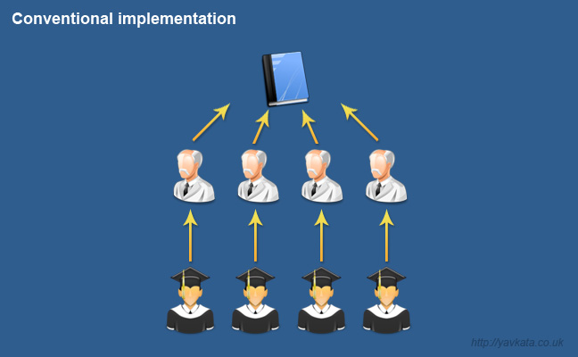
Порождающие Паттерны

Slide 22
Порождающие паттерны проектирования
Абстрагируют процесс инстанцирования объектов
Список паттернов
Одиночка (Singleton)
Абстрактная фабрика (Abstract Factory)
Прототип (Prototype)
Строитель (Builder)
Фабричный метод (Factory method)
Notes:
с. 89

Slide 23
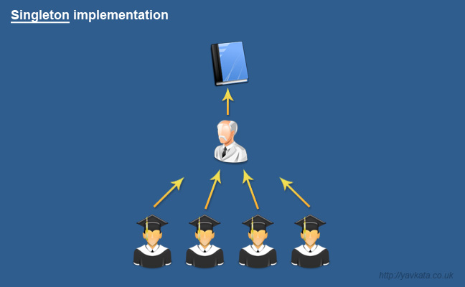
Паттерн Singleton
Одиночка — порождающий шаблон проектирования, гарантирующий, что в однопоточном приложении будет единственный экземпляр класса с глобальной точкой доступа.
public class Singleton {
private static Singleton uniqueInstance;
private Singleton() {}
public static Singleton getInstance() {
if (uniqueInstance == null) {
uniqueInstance = new Singleton();
}
return uniqueInstance;
}
// Другие методы
}
Notes:
/// Защищённый конструктор необходим для того, чтобы предотвратить создание экземпляра класса Singleton. /// Он будет вызван из закрытого конструктора наследственного класса.
Для некоторых классов важно, чтобы существовал только один экземпляр. Хотя в системе может быть много принтеров, но возможен лишь один спулер. Должны быть только одна файловая система и единственный оконный менеджер. В цифровом фильтре может находиться только один аналого-цифровой преобразователь (АЦП). Бухгалтерская система обслуживает только одну компанию.
Как гарантировать, что у класса есть единственный экземпляр и что этот экземпляр легко доступен? Глобальная переменная дает доступ к объекту, но не запрещает инстанцировать класс в нескольких экземплярах.
Более удачное решение - сам класс контролирует то, что у него есть только один экземпляр, может запретить создание дополнительных экземпляров, перехватывая запросы на создание новых объектов, и он же способен предоставить доступ к своему экземпляру. Это и есть назначение паттерна одиночка.
Применимостьдолжен быть ровно один экземпляр некоторого класса, легко доступный всем клиентам;
единственный экземпляр должен расширяться путем порождения подклассов, и клиентам нужно иметь возможность работать с расширенным экземпляром без модификации своего кода.
Принцип действия:УчастникиSingleton - одиночка:- определяет операцию Instance, которая позволяет клиентам получать доступ к единственному экземпляру. Instance - это операция класса, то есть метод класса в терминологии Smalltalk и статическая функция-член в C++;
- может нести ответственность за создание собственного уникального экземпляра.
Отношения
Клиенты получают доступ к экземпляру класса singleton только через его операцию Instance.
Результаты
У паттерна одиночка есть определенные достоинства:контролируемый доступ к единственному экземпляру. Поскольку класс Singleton инкапсулирует свой единственный экземпляр, он полностью контролирует то, как и когда клиенты получают доступ к нему;
уменьшение числа имен. Паттерн одиночка - шаг вперед по сравнению с глобальными переменными. Он позволяет избежать засорения пространства имен глобальными переменными, в которых хранятся уникальные экземпляры;
допускает уточнение операций и представления. От класса Singleton можно порождать подклассы, а приложение легко сконфигурировать экземпляром расширенного класса. Можно конкретизировать приложение экземпляром того класса, который необходим во время выполнения;
допускаеает переменное число экземпляров. Паттерн позволяет нам легко изменить свое решение и разрешить появление более одного экземпляра класса Singleton. Вы можете применять один и тот же подход для управления числом экземпляров, используемых в приложении. Изменить нужно будет лишь операцию, дающую доступ к экземпляру класса singleton;
большая гибкость, чем у операций класса. Еще один способ реализовать функциональность одиночки - использовать операции класса, то есть статические функции-члены в C++ и методы класса в Smalltalk. Но оба этих приема препятствуют изменению дизайна, если потребуется разрешить наличие нескольких экземпляров класса. Кроме того, статические функции-члены в C++ не могут быть виртуальными, так что их нельзя полиморфно заместить в подклассах.

Slide 24
Паттерн Singleton (синхронизация)
public class Singleton {
private static Singleton uniqueInstance; // Другие письменные экземпляры
private Singleton() {}
public static synchronized Singleton getInstance() {
if (uniqueInstance == null) {
uniqueInstance = new Singleton();
}
return uniqueInstance;
}
// Другие методы
}
Включая в объявление getInstance() ключевое слово synchronized, мы заставляем каждый поток дождаться своей очереди для входа в него. Иначе говоря, два потока не смогут войти в метод одновременно.
ПРОБЛЕМА!!! Большие затраты на синхронизацию.

Slide 25
Паттерн Singleton (создаем заранее)
public class Singleton {
private static Singleton uniqueInstance = new Singleton();
private Singleton() {}
public static Singleton getInstance() {
return uniqueInstance;
}
}
Экземпляр Singleton создается в статическом инициализаторе во время загрузки класса JVM.
Потоковая безопасность этого кода гарантирована!
ПРОБЛЕМА!!! Если класс большой то надо много времени при старте JVM. Если класс может не использоваться никогда то займем ресурсы памяти.

Slide 26
Паттерн Singleton (условная блокировка)
public class Singleton {
private volatile static Singleton uniqueInstance;
private Singleton() {}
public static Singleton getInstance() {
if (uniqueInstance == null) {
synchronized (Singleton.class) {
if (uniqueInstance == null) {
uniqueInstance = new Singleton();
}
}
}
return uniqueInstance;
}
}
Ключевое слово volatile гарантирует, что параллельные программные потоки будут правильно работать с переменной uniqueInstance при ее инициализации экземпляром Singleton.

Slide 27
Вопросы?

